Slide 1
Всеукраїнський інтерактивний конкурс юних винахідників
«МАН-ЮНІОР ДОСЛІДНИК -2019»
Номінація “Технік−Юніор”
Тема: «Цікава фізика»
Роботу виконав: Ніколенко Іван,
учень 9 класу Зачепилівської загальноосвітньої школи І-ІІІ ступенів
Зачепилівської селищної ради
Харківської області
Керівник: Ковтуненко Марина Вікторівна
вчитель фізики вищої кваліфікаційної категорії

Slide 2
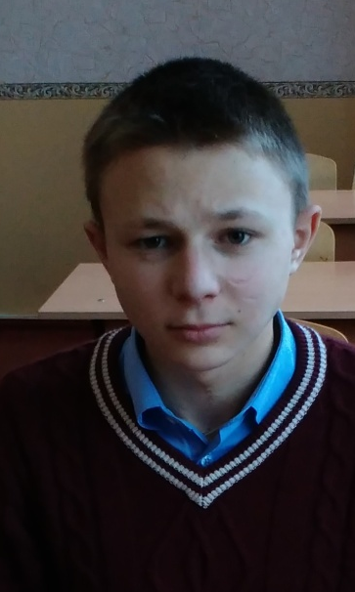
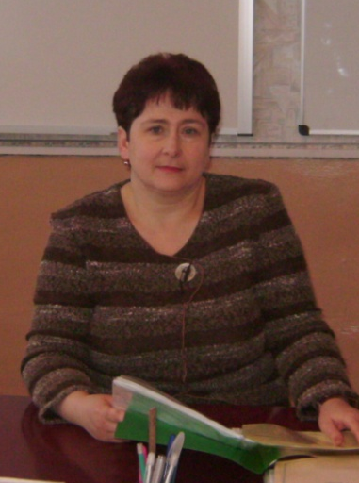
Візитка
Дослідник Керівник
Прізвище: Ніколенко
Ім'я: Іван
По батькові: Володимирович
Дата народження: 06.09.2004
Вік: 14 років
Контактний номер: +380660925044
Електронна адреса: nikjohn@ukr.net
Прізвище: Ковтуненко
Ім'я: Марина
По батькові: Вікторівна
Посада: учитель фізики
Кваліфікаційна категорія : спеціаліст вищої категорії
Стаж: 29 роки
Контактний номер: +380990800639
Електронна адреса: kovtynenkomarina1967@gmail.com

Slide 3
Мета проекту:
1. Навчитися спостерігати та пояснювати фізичні явища.
2. Виконувати цікаві експерименти, використовуючи підручні засоби.
3. Заохочувати всіх до вивчення фізики.
Завдання проекту:
1. Аналіз джерел інформації.
2. Розробка цікавих дослідів з використанням води
3. Удосконалення дослідів Я.І.Перельмана

Slide 4
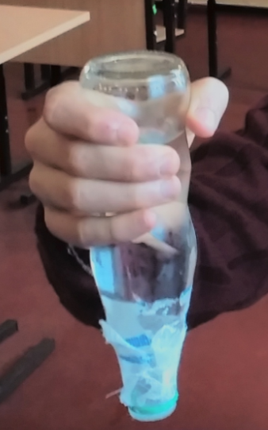
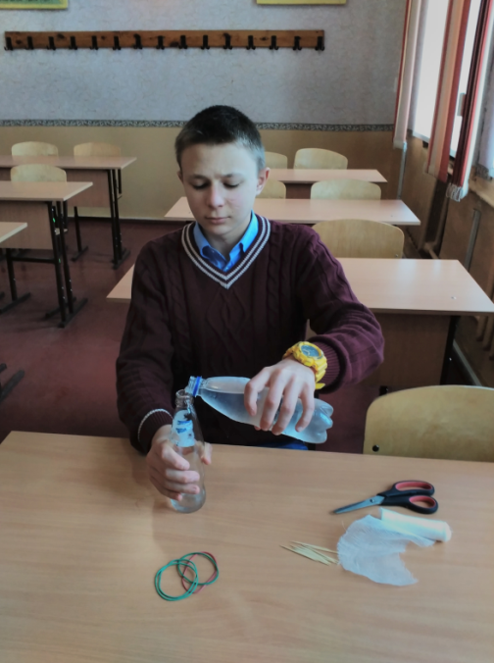
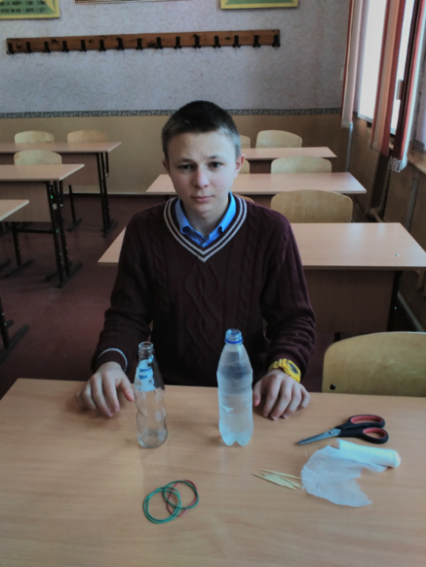
Дослід 1. «Невиливайка»
Для проведення досліду використовуємо наступні засоби: пляшка з водою, канцелярська гумка, шматок бинта, зубочистка.
Накриваємо пляшку з водою бинтом. Закріплюємо його канцелярською гумкою. Перевертаємо пляшку «догори ногами», і дивуємося чому вода не виливається.

Slide 5
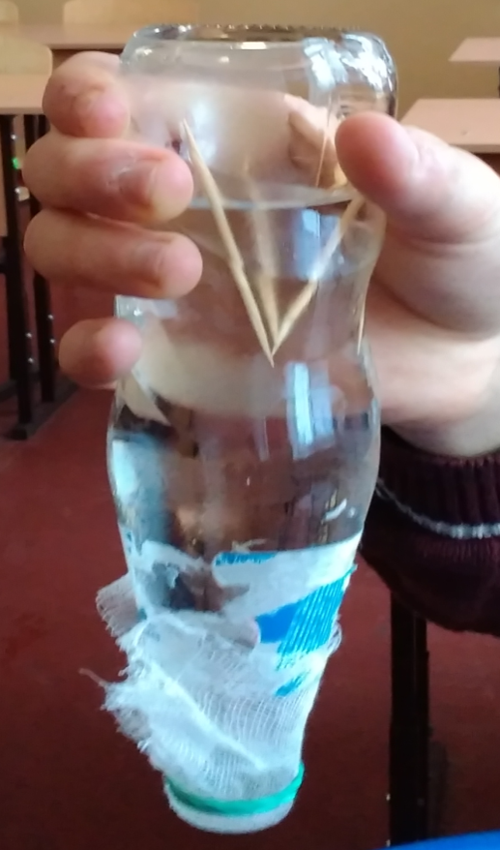
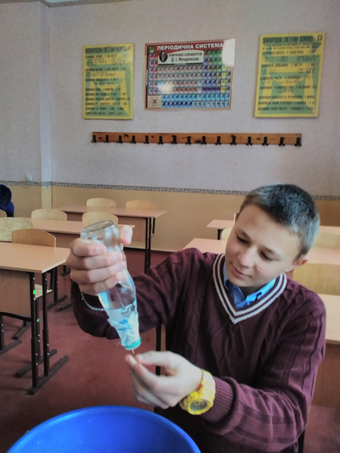
Вода не виливається навіть тоді, коли ми через невеличкі отвори просуваємо зубочистки. Чому це відбувається?
Справа в тому, що в комірках бинта вода створює поверхневий натяг, який не знищується навіть коли ми застосовуємо сторонні предмети.

Slide 6
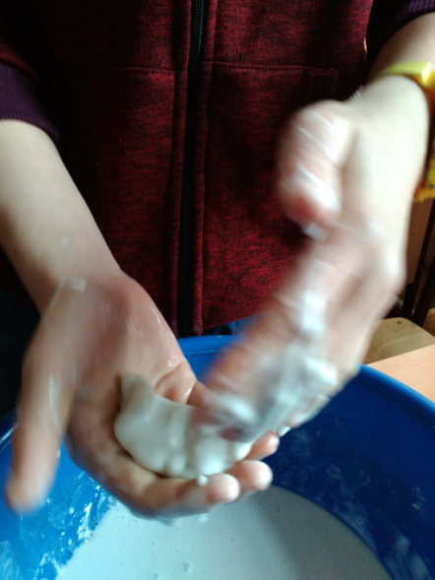
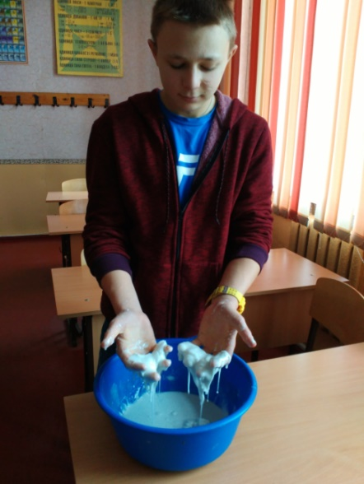
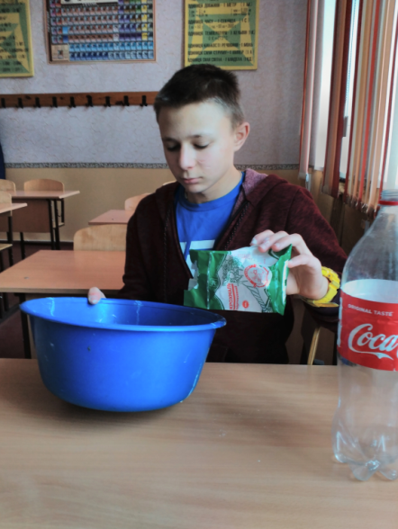
Дослід 2. «Неньютонівська» рідина
Для приготування такої рідини я застосував воду та звичайний крохмаль.
Змішав їх у певній пропорції, отримав рідину з дивними властивостями.
У неї можна занурити руку, але лише якщо повільно це робити. Вона має текучість, якщо до неї не «прикладати силу». І проявляє властивості твердого тіла, якщо діяти з певною силою.

Slide 7
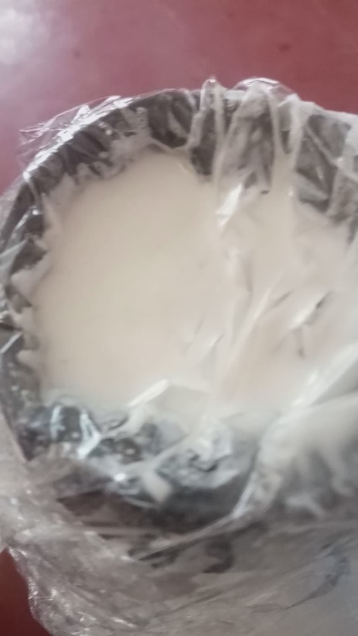
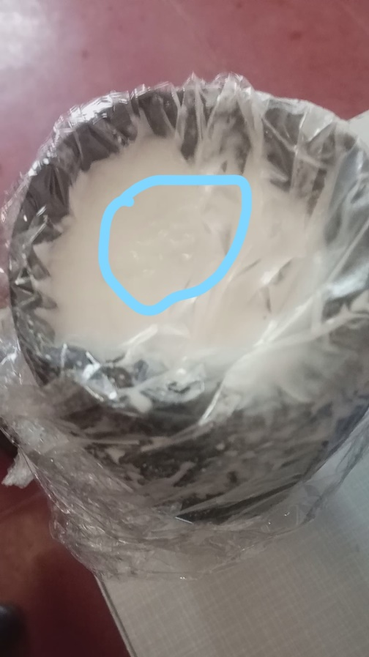
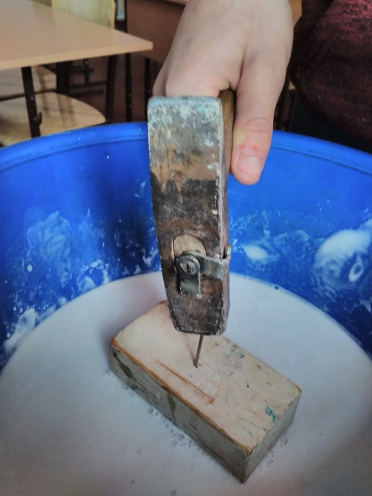
На ній можна забивати цвяхи.
А під впливом сильних звукових хвиль вона починає «танцювати».

Slide 8
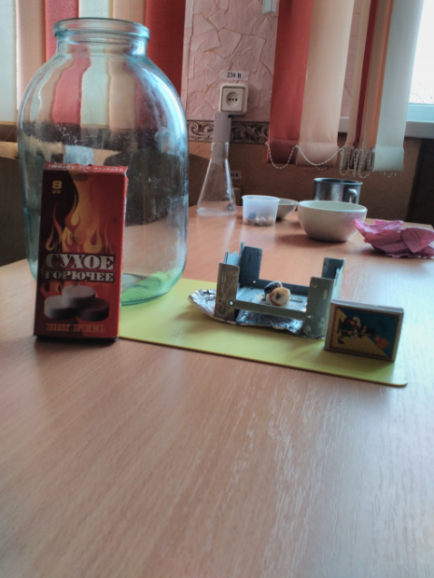
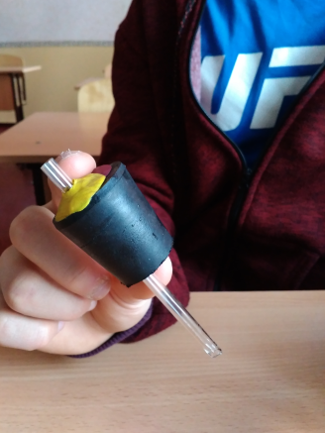
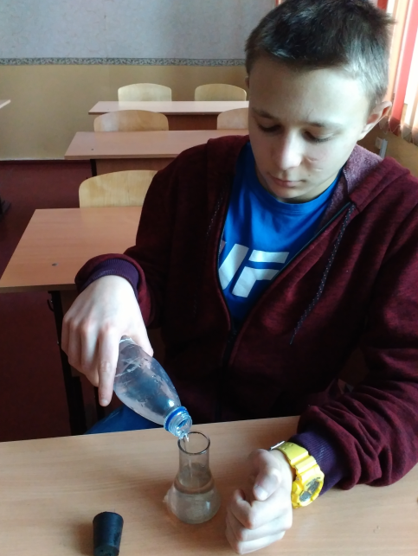
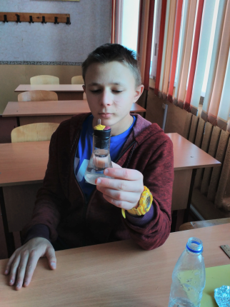
Дослід 3. «Домашній фонтан»
Для створення фонтану нам необхідні склянка з водою, пробка із скляною трубкою, пластилін, спиртівка, сухий спирт, 3-ох літрова банка, сірники.
Закриваємо посудину з водою пробкою так, щоб трубка була занурена не менше, ніж на половину у воду. Для герметичності застосуємо пластилін.

Slide 9
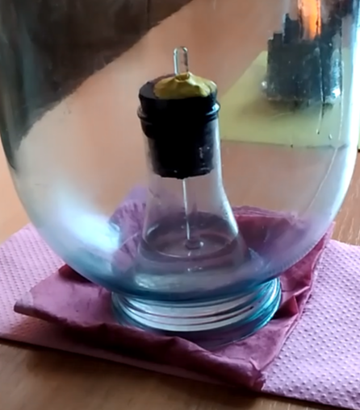
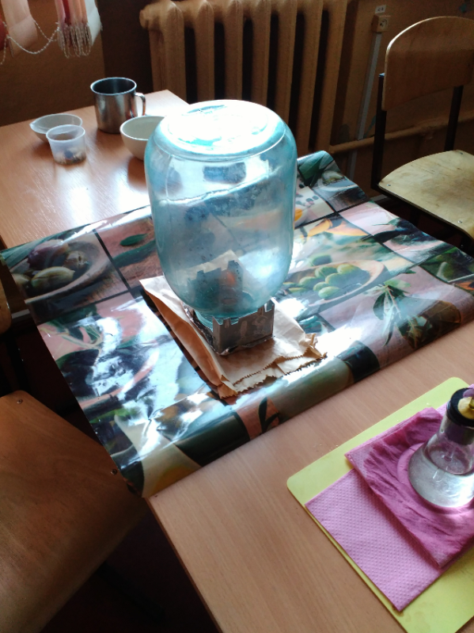
Запалюємо спиртівку, і розташовуємо над нею банку, чекаємо 5-7 секунд, після чого накриваємо склянку банкою. Спостерігаємо, як працює наш фонтан. Для якісного проведення досліду під склянку треба покласти вологу серветку.

Slide 10
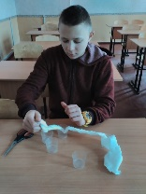
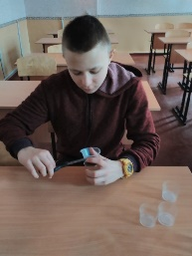
Дослід 4. Яскрава смужка
Вода, харчові барвники та смужка натуральної тканини білого кольору, одноразові прозорі стаканчики – ось все, що нам потрібно для спостереження дифузії в рідинах.

Slide 11
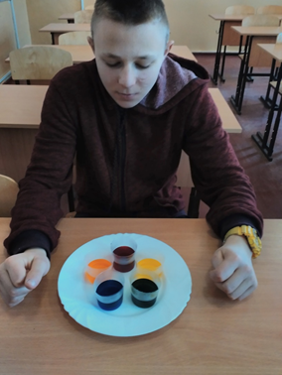
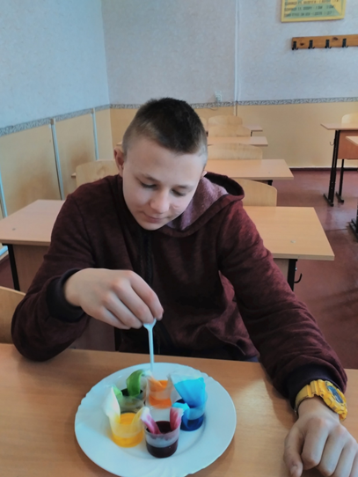
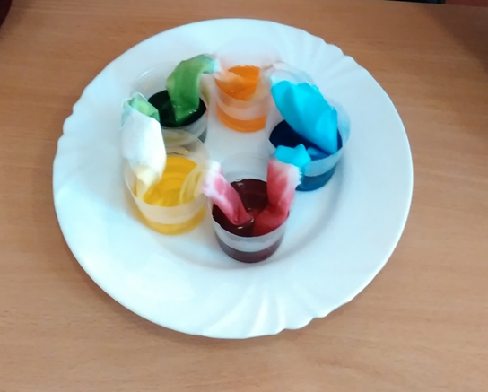
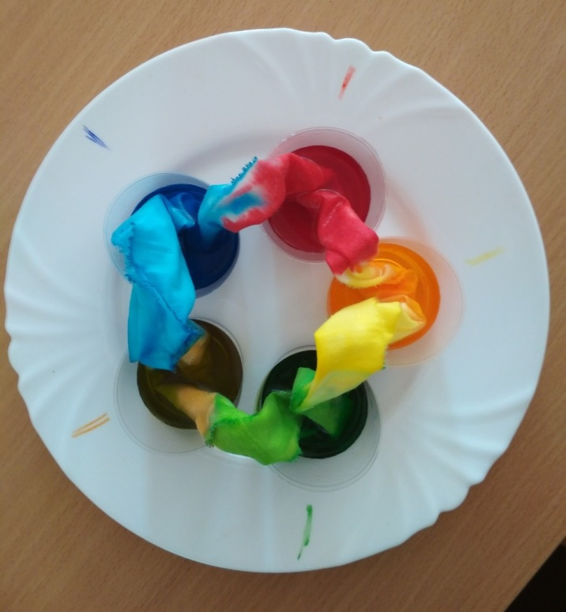
Розчиняємо барвники у воді, розташовуємо стаканчики у довільному порядку по колу і занурюємо в них тканину. Залишаємо на певний час і спостерігаємо, як кольорова рідина піднімається по тканині, і на місцях поєднання обраних кольорів з’являються нові.

Slide 12
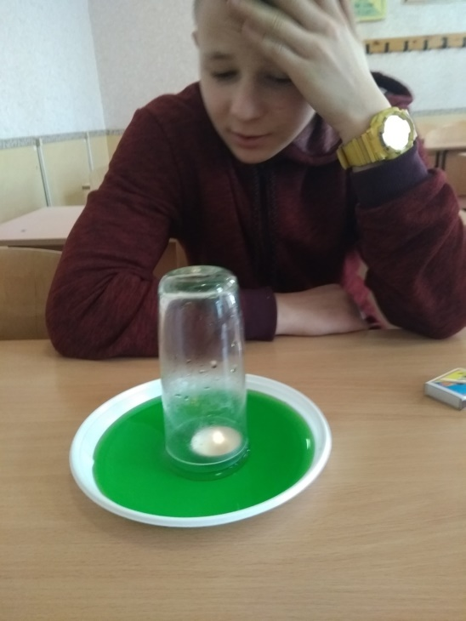
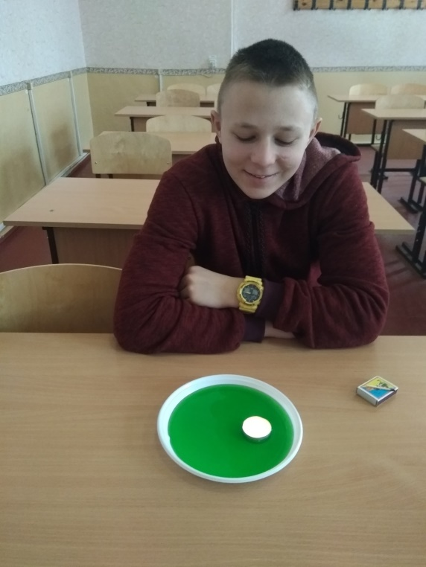
Дослід 5. Плаваюча свічка
Воду наливаємо у тарілку, розміщуємо в ній палаючу свічку.
Накриваємо свічку склянкою і чекаємо, поки вона згасне.

Slide 13
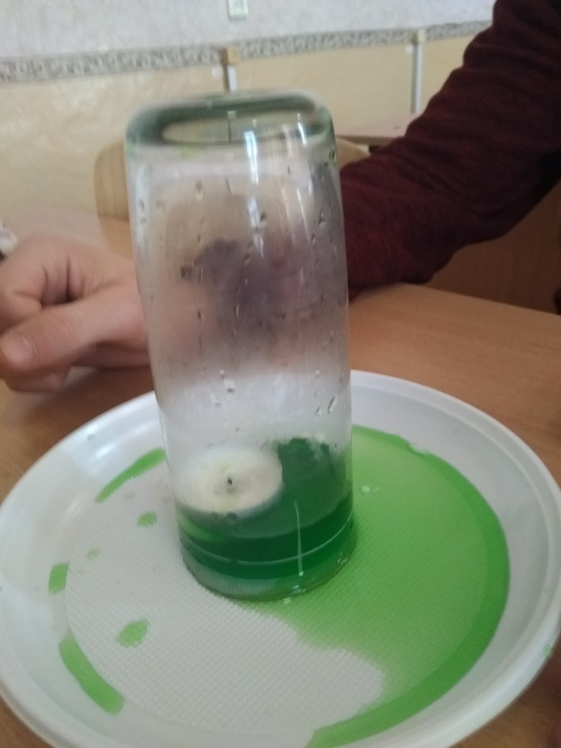
Можна спостерігати, як вода заповнює склянку, і свічка піднімається разом з водою. Для більшого ефекту воду підфарбовуємо у яскравий колір.

Slide 14
У мене немає ніякого таланту – є лише наполегливість та допитливість.
А. Ейнштейн

